Slide 1
Herència Genètica 1.
Heretabilitat i Teoria Cromosòmica

Slide 2
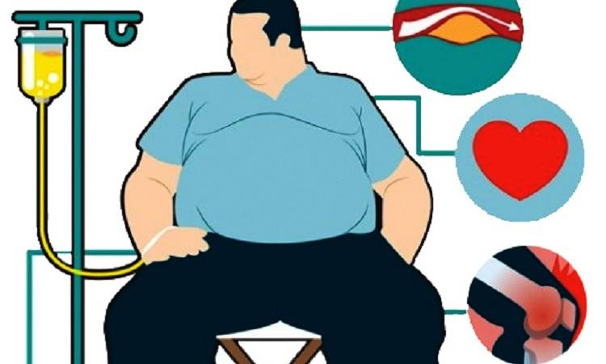


L’obesitat, la fibrosi quística, l’alcoholisme...són hereditaris?

Slide 3
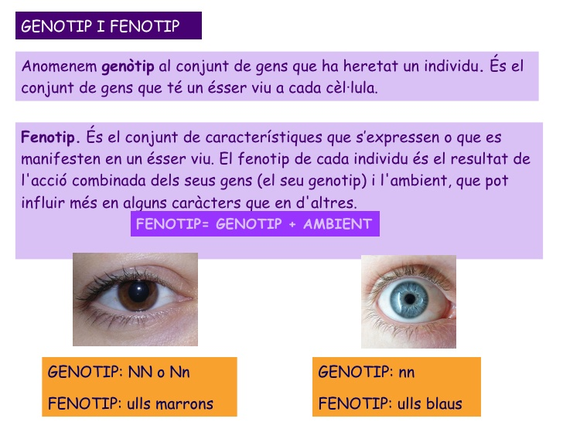
Fenotip / Genotip
Malalties multifactorials (Gens +ambient)
Malalties monogèniques /poligèniques
Malalties amb penetrància incomplerta / determinisme genètic

Slide 4
Consell genètic
Usant els coneixements sobre la base genètica de la malaltia i el càlcul de probabilitats, s’informa dels riscos, maneres de mitigar-los i opcions reproductives.
  Selecció d’embrions.
  Selecció per sexe (algunes malalties van lligades al sexe del nadó).
La família pren la decisió.

Slide 5
Representació d’informació en arbres d’herència
Mascle
(mostra el fenotip)
Femella (no mostra el fenotip)
Mascle
(no mostra el fenotip)

Slide 6
